Slide 1
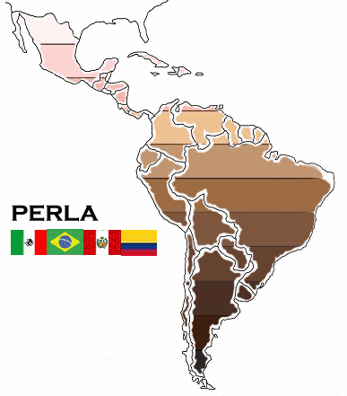
¿perú, el país de todas las sangres?
Raza y etnicidad en la sociedad peruana contemporánea
David Sulmont – Juan Carlos Callirgos
Pontificia Universidad Católica del Perú

Slide 2
Introducción: Raza y etnicidad en el Perú contemporáneo
Existe un discurso contemporáneo sobre el carácter multicultural de la sociedad peruana
CEPAL (2006) : 32% de la población peruana es indígena (8 millones en términos absolutos)
Aproximadamente 4% a 5% de la población es afrodescendiente
Hay aproximadamente unas 350 mil personas que pertenecen a pueblos nativos de la Amazonía
Hay iniciativas para incorporar derechos políticos de pueblos indígenas y afrodescendientes en la legislación:
Ley de cuotas en elecciones municipales
Ley de consulta previa a pueblos indígenas sobre proyectos de desarrollo económico (grandes inversiones)
Leyes contra la discriminación racial

Slide 3
Introducción (continúa)
Conflictos sociales de carácter socioambiental que tienen a poblaciones indígenas como principales protagonistas
Persistencia de brechas étnicas asociadas a desigualdades sociales: pobreza, educación, empleo, movilidad social
Persistencia de prácticas discriminatorias en contra de personas percibidas como indígenas o afrodescendientes

Slide 4
¿Para qué « medir » la etnicidad / raza?
Reconocimiento de grupos sociales que han sido marginalizados en la construcción de la idea de nación peruana: Pueblos indígenas; Afrodescendientes
Reconocimiento de derechos ciudadanos : derechos políticos; discriminación positiva o acción afirmativa.
Evaluar la magnitud y la persistencia de brechas y desigualdades sociales
Evaluar la magnitud, evolución de procesos de discriminación

Slide 5
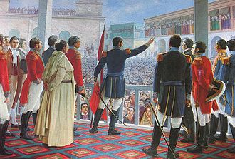
El indio como invención postcolonial
Colonia: El “Indio” como categoría fiscal y legal
Independencia: El “indio” desaparece como categoría legal pero se reinventa como categoría racial
El indio como problema para la construcción de una nación de ciudadanos “modernos”

Slide 6
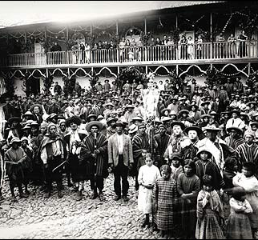
¿Cómo integrar al Indio a la nación?
Problema durante el siglo XIX:
“Civilizar” al indígena
Integrarlo como “raza subordinada”
Excluirlo como raza “irredimible”
Proyectos que varían de acuerdo a los retos que enfrenta el Estado en el S. XIX: “modernización”, crisis económica y crisis nacional

Slide 7
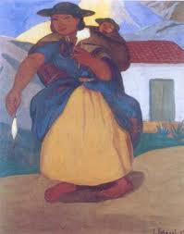
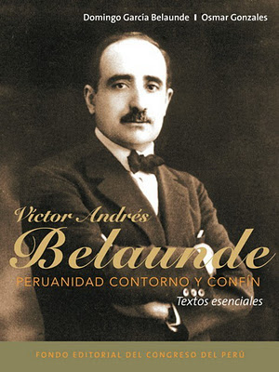
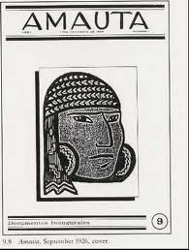
Primera mitad del siglo XX: Hacia una idea del mestizaje como síntesis nacional
Hispanismos e indígenismos como reinterpretaciones de las fuentes de la “identidad peruana”
El mestizaje como “síntesis viviente”

Slide 8
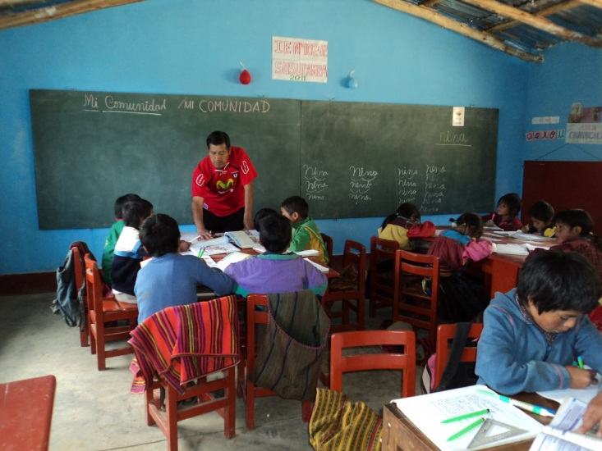
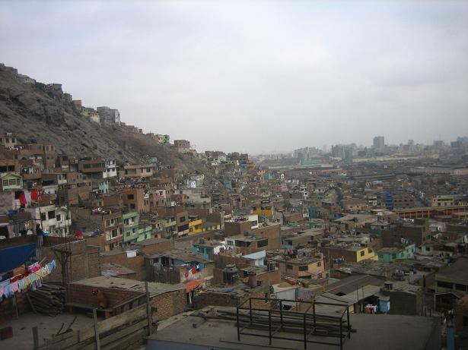
Segunda mitad del siglo XX: Modernización y cholificación
Procesos de modernización social y económica (industrialización, urbanización, educación) que son acompañados por procesos de “mesticización” cultural (pérdida del quechua y castellanización)
El “Cholo” o “indígena urbano” como nuevo grupo social
El cambio social y la movilidad social se lee con dos gramáticas paralelas:
Una “clasista”: campesinado, proletariado, clase media, burguesía
Otra “racialista”: mestizos, cholos como nuevos grupos sociales

Slide 9
El proyecto PERLA en Perú
Dos componentes:
Análisis histórico de las relaciones étnico raciales en la sociedad peruana
Análisis empírico a partir de los resultados de una encuesta nacional
La Encuesta PERLA:
Muestra: 1500 personas mayores de 18 años, representativas del conjunto de la población peruana.
Margen de error estimado +/- 2.5%
Trabajo de campo: Noviembre 2010, a cargo de la empresa IPSOS – Apoyo
Investigadores responsables para el caso peruano:
David Sulmont, sociólogo, responsable del análisis de los resultados de la encuesta.
Juan Carlos Callirgos, antropólogo e historiador, responsable del análisis histórico.

Slide 10
Categorización e identificación Étnico-racial
Dime cuántos quieres encontrar y te diré qué preguntar…

Slide 12
Censo 2007: 17%

Slide 13
El color de piel y la paleta de colores
1 al 3: Claro
4 al 5: Medio
6 +: Oscuro

Slide 14
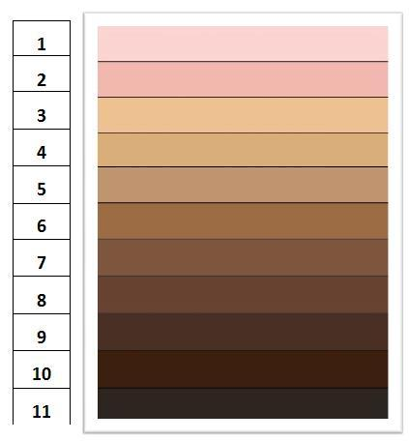
Quechua: 4.6
Amazonía: 4.8
Aymara: 5.9
Mestizo: 4.6
Mulato: 5.9
Negro: 6.1
Blanco: 3.1
Las flechas indican el puntaje promedio en la escala cromática según la autoclasificación de los entrevistados usando el indicador ENAHO. El punto rojo indica el promedio de todos los encuestados.

Slide 16
Desigualdades sociales, etnicidad y raza
El Perú como una sociedad pigmentocrática

Slide 17
Relaciones entre etnicidad, raza y desigualdades social
Indicadores de etnicidad y raza:
Autoidentificación étnico-racial
Color de piel
Indicadores de status social
Personas que cuentan con educación post-secundaria (técnica o universitaria) completa
Personas que trabajan en ocupaciones no manuales (white collar)
Personas que pertenecen al cuartil superior (top 25%) de un índice de nivel socioeconómico basado en los ingresos, bienes y servicios con los que cuenta su hogar.

Slide 21
Etnicidad, raza y movilidad social
Puntos de partida y de llegada de las trayectorias sociales y su relación con la etnicidad

Slide 22
¿Hasta dónde posibilita o limita la raza y la etnicidad?
Indicadores de movilidad:
Educación de los padres versus educación de los hijos
Padres sin educación superior (82% de los entrevistados): ¿cuántos de sus hijos logran completar estudios superiores?
Ocupación de los padres versus ocupación de los hijos
Padres que tenían ocupaciones manuales (blue collar – 84.5% de los entrevistados): ¿cuántos de sus hijos logran ocuparse en actividades no manuales (white collar)?

Slide 25
Discriminación social
Percepciones y experiencias

Slide 26
PERLA - PERU: Respondents who have witnessed or experienced different types of discrimination by ethnic self identification
Multiple questions, don't sum 100%
 | Ethnic self identification |  |  |  | Total
 | White | Mestizo | Indigenous | Afrodes.
Witnessed discrimination by:
Skin color | 67.9% | 66.8% | 70.9% | 76.2% | 68.1%
Socioeconomic status | 73.5% | 72.2% | 79.4% | 84.7% | 74.5%
Indigenous language | 51.6% | 57.7% | 72.0% | 71.1% | 61.0%
Experienced discrimination by:
Skin color | 15.0% | 23.3% | 34.9% | 37.3% | 25.9%
Socioeconomic status | 28.1% | 36.3% | 47.2% | 40.7% | 38.3%
Language or accent | 19.1% | 20.7% | 35.2% | 31.0% | 24.6%
PERLA - PERU: Respondents who have witnessed or experienced different types of discrimination by skin color
Multiple questions, don't sum 100%
 | Skin color |  |  |  | Total
 | Light (1-3) | Medium (4-5) |  | Dark (6+)
Witnessed discrimination by:
Skin color | 65.4% | 67.4% |  | 72.5% | 68.1%
Socioeconomic status | 72.4% | 74.3% |  | 76.8% | 74.5%
Indigenous language | 57.6% | 60.5% |  | 65.4% | 61.0%
Experienced discrimination by:
Skin color | 14.4% | 26.2% |  | 35.9% | 25.9%
Socioeconomic status | 29.7% | 39.1% |  | 45.2% | 38.3%
Language or accent | 17.2% | 25.8% |  | 28.5% | 24.6%

Slide 27
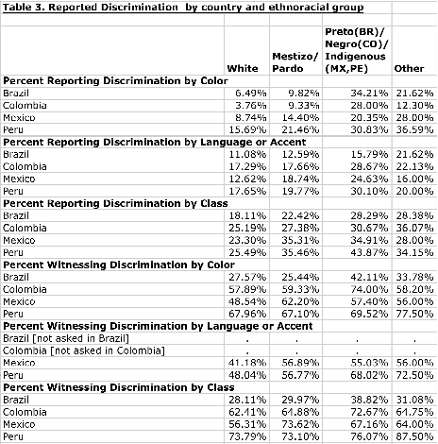

Slide 28
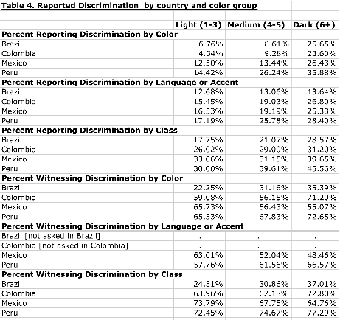

Slide 29
La etnicidad y la movilización política
El Perú aparece como una “excepción” entre los países Andinos (Ecuador, Bolivia) debido a la ausencia de movimientos sociales y políticos indígenas fuertes
Dos explicaciones
Estructura desfavorable de incentivos políticos para la politización de la etnicidad
Reforma agraria y proyectos corporatistas de cooptación de la población rural
Izquierda marxista
Conflicto armado interno
Racismo cultural y estigma indígena: lo indígena como recursos poco útil para la movilización política
¿Hoy en día hay espacio para esa politización?

Slide 30
Reflexiones finales para el caso peruano
La categorización por el color de la piel está asociada a las desigualdades y a la movilidad social casi en la misma magnitud que la autoidentificación étnico-racial.
La movilidad social puede leerse tanto con categorías clasistas (procesos de modernización social y económica) como con categorías étnico raciales (procesos de des-indigenización, “mesticización”, cholificación)
La definición de “lo indígena – no indígena” es una combinación de:
Cambios sociales asociados a la modernización capitalista
Procesos culturales experimentados por los peruanos en sus trayectorias de movilidad social
Proyectos de construcción del Estado – Nación y de movilización (o no) política de las poblaciones “indígenas” o “afrodescendientes”.
Enfrentar los problemas de la desigualdad y discriminación étnico racial implica pensar en políticas diferentes a la lucha contra la pobreza o promoción del desarrollo: ¿discriminación positiva?; ¿políticas culturales del Estado?

Slide 31
Muchas gracias por su atención
David Sulmont y Juan Carlos Callirgos
Departamento de Ciencias Sociales
Pontificia Universidad Católica del Perú

